Slide 1
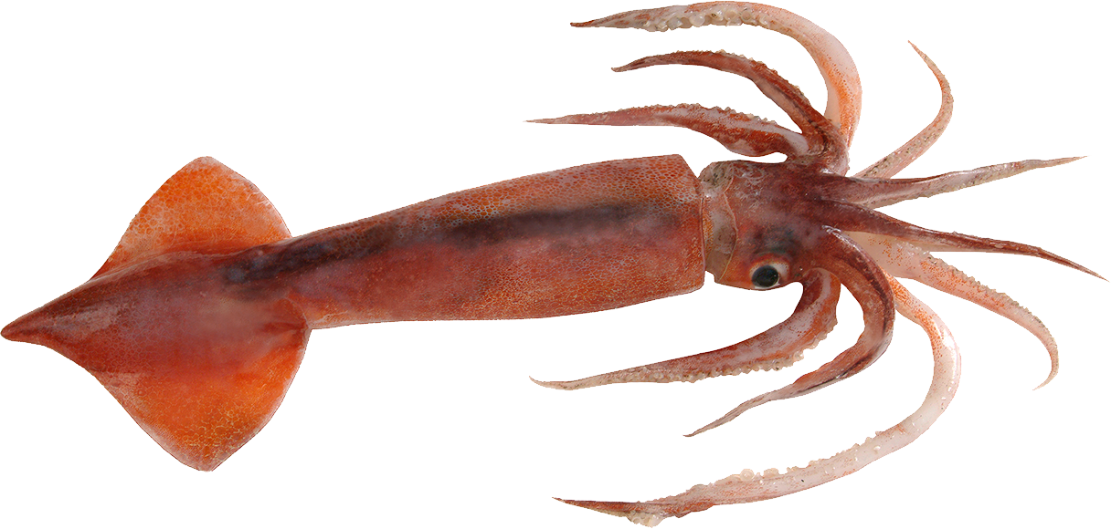
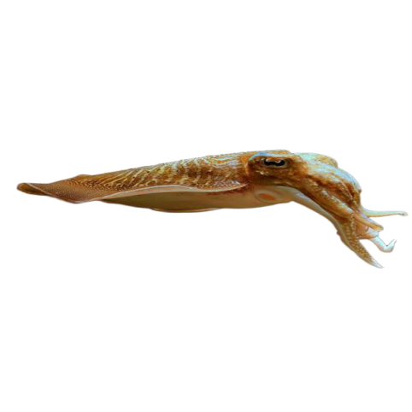
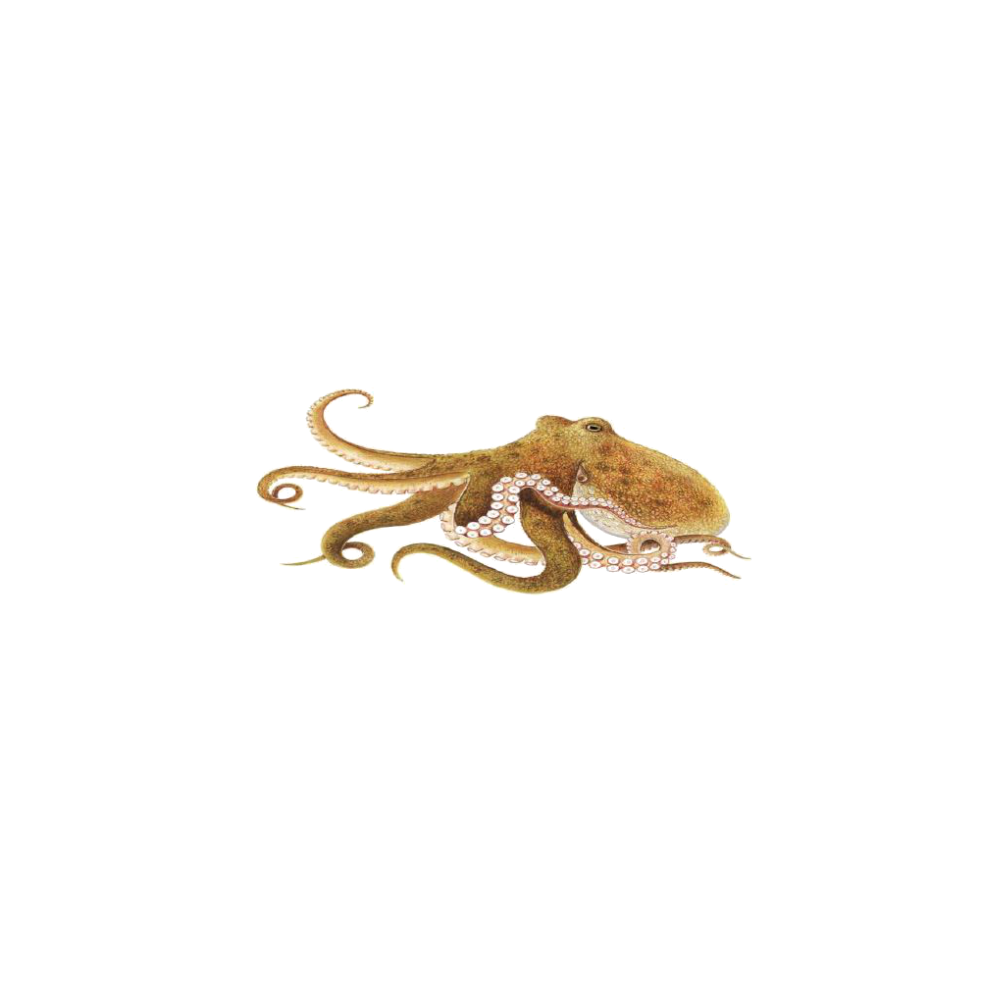
HLAVONOŽCI angl. CEPHALOPODS
OLIHNĚ, KALAMÁRY, KRAKATICE (Squid)
SÉPIE (Cuttlefish)
CHOBOTNICE (Octopus)
Určeno pro 6. roč. ZŠ
Vytvořeno pro potřeby distančního vzdělávání v době epidemie COVID-19

Slide 2
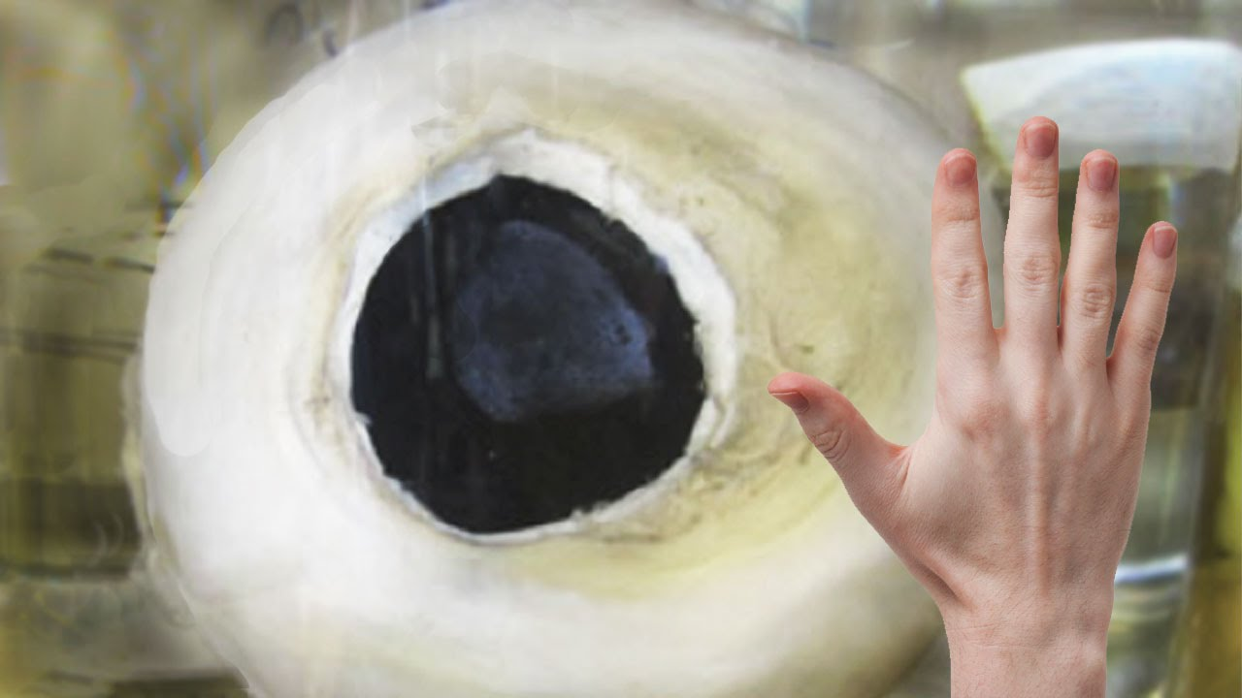
HLAVONOŽCI
mají velkou hlavu a na ní dobře vyvinuté oči (tzv. komorové oko jako lidé)
Oko Krakatice obrovské je největším okem v živočišné říši
Podívej se na video World's Biggest Eyeball
Na YouTube a přemýšlej proč potřebuje Krakatice tak velké oko?

Slide 3
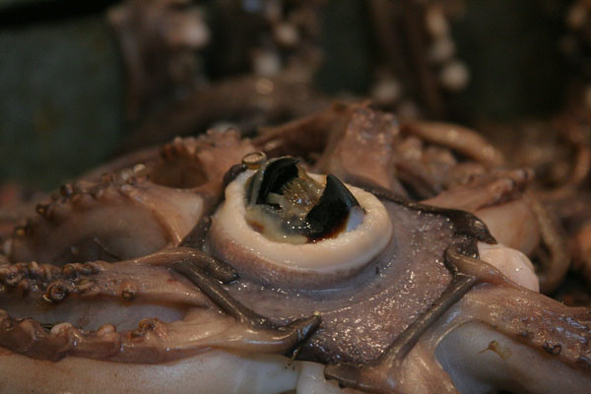
HLAVONOŽCI
Zjisti, co loví jednotlivé druhy hlavonožců
Všechno jsou to bez výjimky mořští predátoři
Mají zobákovitá ústa obklopena chapadly s přísavkami
Chapadly loví kořist a pak ji usmrcují jedovatými zobákovitými čelistmi (nemá to sílu kostěných zubů, proto musí mít jed) – POZOR! Ten rohovinový zobák NEVYPADÁ rozhodně tak, jak je zobrazen ve filmu Piráti z Karibiku (YouTube Dead Mans Chest: KRAKEN!!!!!!!! Scene)

Slide 4
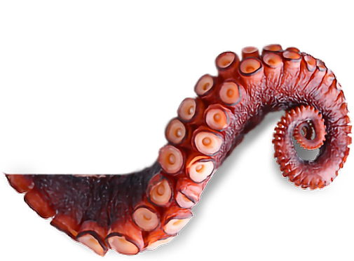
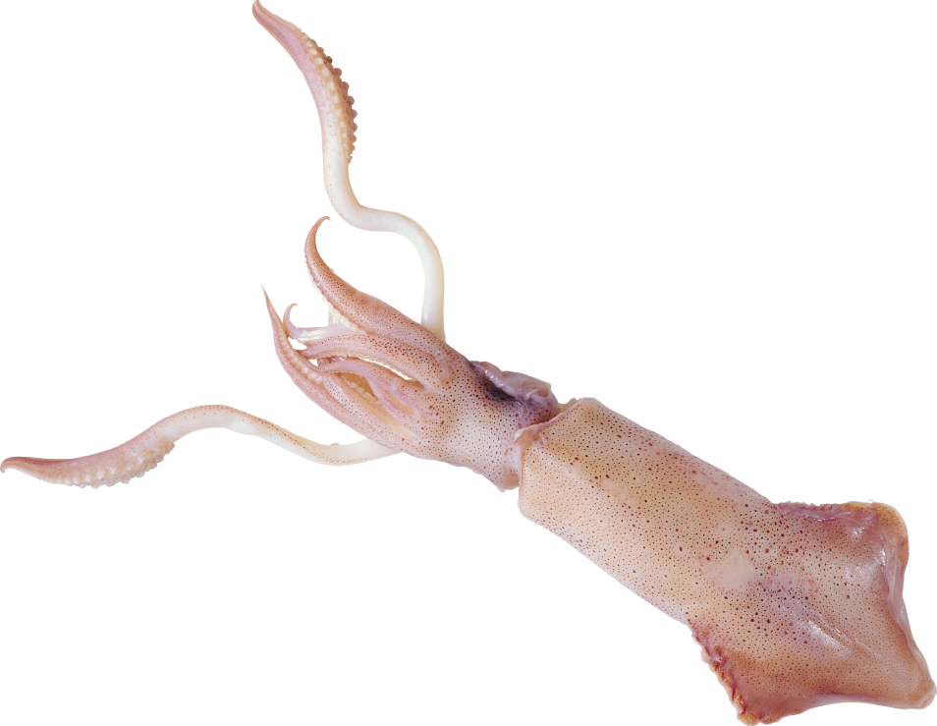
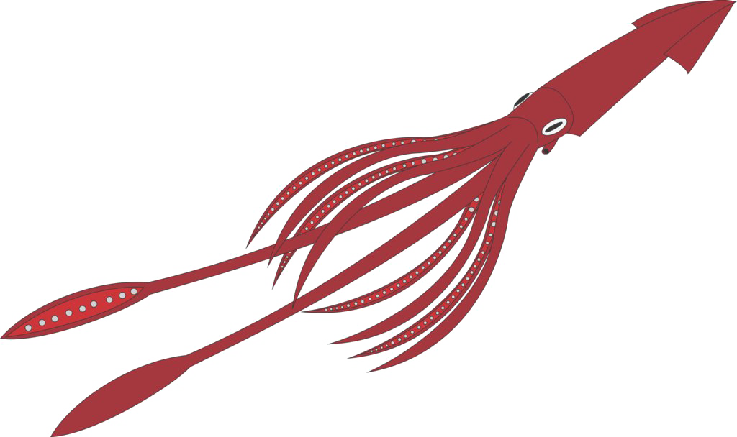
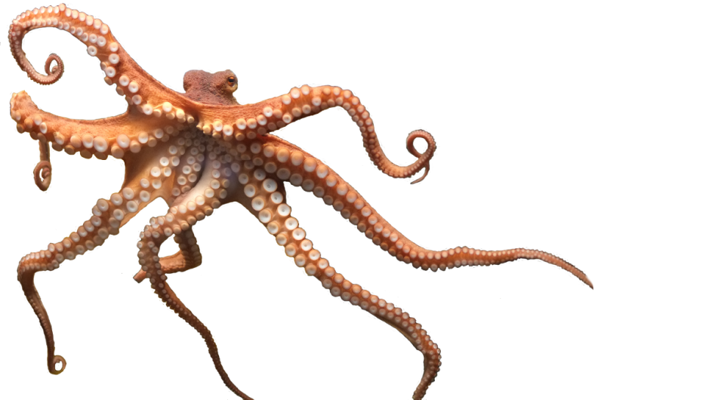
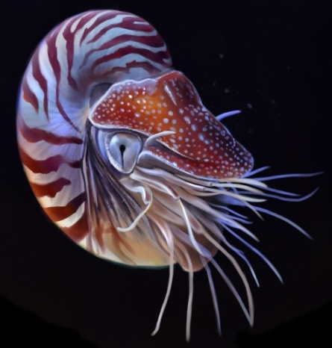
HLAVONOŽCI
Sépie, Kalmaři a Krakatice mají 10 chapadel (8 stejně dlouhých a 2 nejdelší „vysunovací“)
Chobotnice mají 8 chapadel a Loděnky dokonce až 90 krátkých

Slide 5
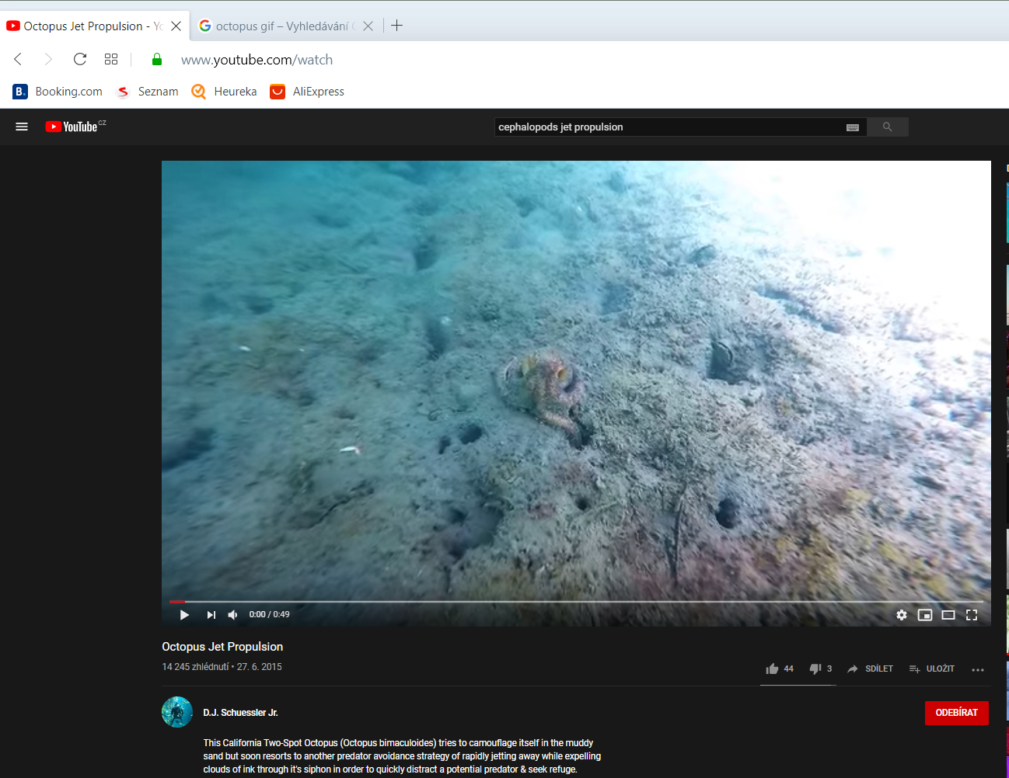
HLAVONOŽCI
Plavou vždy jenom dozadu (proti chapadlům)
Využívají „tryskový pohon“ – vodu nasávají do plášťové dutiny (prostor mezi pláštěm a vlastním tělem) a prudce jí vystřikují z nálevky (sifon) umístěné ve spodní části těla
YouTube:
Octopus Jet Propulsion

Slide 6
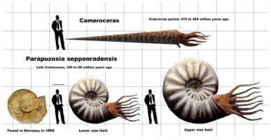
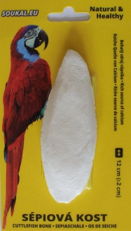
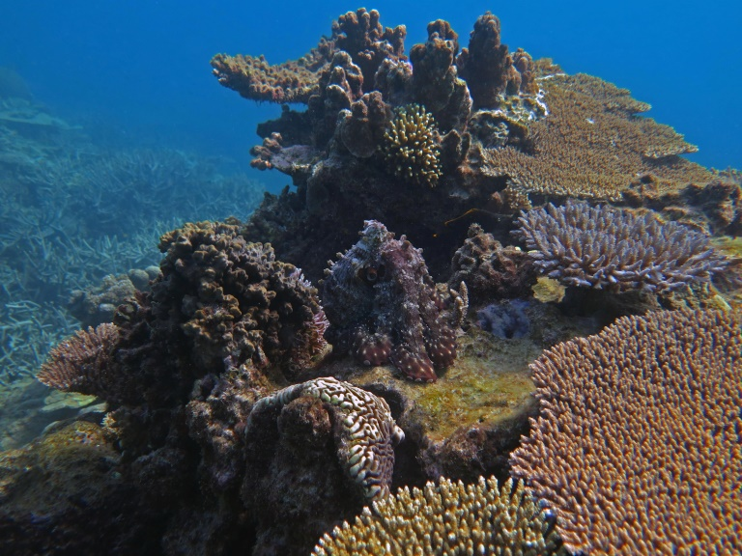
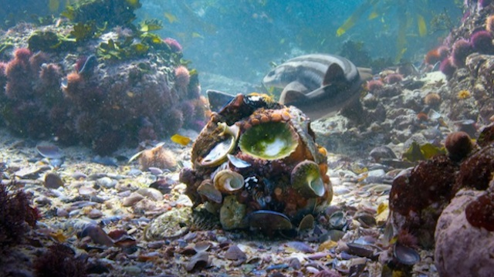
HLAVONOŽCI
Mají měkké tělo a proto si ho v dávných dobách chránili ulitou jako jiní měkkýši
Jenomže všichni (krom Loděnek) vyhynuli a dnes žádnou pevnou ochranu těla nemají (sépie mají vápenatou destičku uvnitř těla – „sépiová kost“)
proto se všichni schovávají v dutinách (chobotnice) nebo v hlubinách (krakatice)
Chobotnice se zakryla mušlemi před žralokem
Najdi chobotnici

Slide 7
HLAVONOŽCI
Oběhová soustava: zjisti a dopiš přímo sem, v čem se odlišuje od ostatních měkkýšů a jak je to s jejich srdcem (některé druhy mají dokonce víc srdcí! – kolik?) + obrázek stavby těla

Slide 8
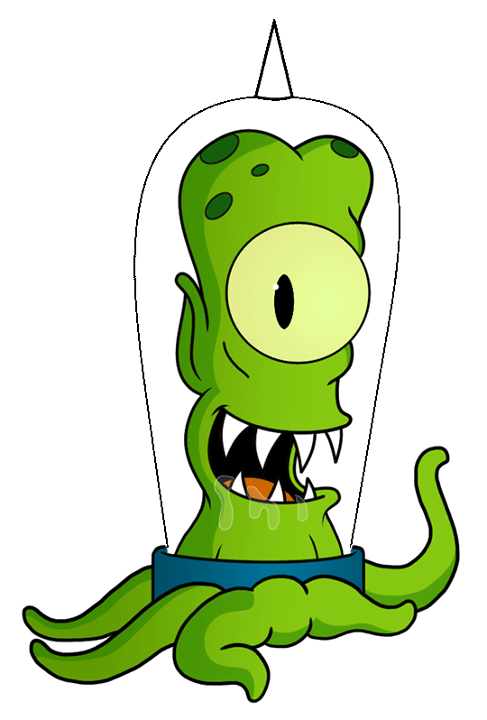
HLAVONOŽCI
Jsou považování za nejinteligentnější bezobratlovce (živočichové bez kostí) - IQ chobotnice se pohybuje minimálně na úrovni slepeckého psa
Dokáží měnit barvu pokožky podle nálady nebo se dokonale maskovat
V případě ohrožení vypouštějí inkoustový oblak, který je skryje (není jedovatý)
YouTube:
Can Cuttlefish camouflage in a living room? | Richard Hammond's Miracles of Nature - BBC
YouTube:
Octopus shoots ink at camera!

Slide 9
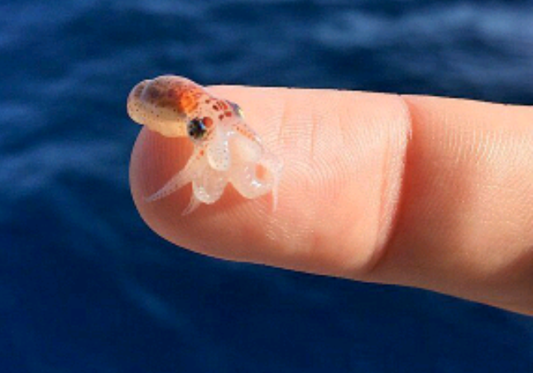
HLAVONOŽCI
Vývin je přímý (žádná larva) a oplození je vnitřní – samci používají tzv. hektokotylové chapadlo (jako penis)
Samice většinou po vylíhnutí vajíček hyne (protože během jejich hlídání nejí) a samečci většinou hynou hned po oplození samičky (často proto, že je hladová samice sežere – sexuální kanibalismus)
Zajímavost: Argonaut se vyznačuje dlouhým hektokotylovým ramenem, které používá k přenosu spermií. Toto rameno se během páření odděluje a je schopné volného pohybu v moři a žije ještě dlouho uvnitř samice. (To zmýlilo i francouzského přírodovědce Cuviera, který je popsal jako cizopasného červa pod jménem Hectocotylus). Na rozdíl od mnoha jiných hlavonožců se samice argonautů mohou pářit vícekrát, zatímco samec jen jednou
Citováno z Wikipedie

Slide 10

HLAVONOŽCI - Zástupci
Chobotnice obecná
Chobotnice kroužkovaná
Sépie
Vampýrovka
Loděnka
Argonaut
Kalmar Hamiltonův
Krakatice obrovská
Ke každému druhu zjistit čím je typický – vypsat do sešitu nebo přímo vložit do této prezentace i s obrázkem

Slide 11
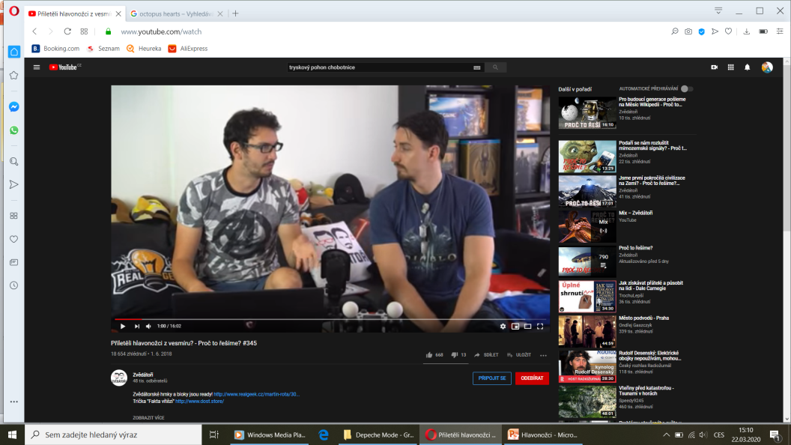
Na závěr
Když zadáte na YouTube česky „chobotnice“, tak většina videí je o jídle ☹ Mnohem více poučných videí o hlavonožcích je v angličtině.
Nicméně, dle zájmu si můžete udělat pitvu chobotnice – mrazené nebo konzervované (to není vtip)
https://www.onetv.cz/detail/nechutne-video-chobotnice-ozila-primo-na-taliri-v-restauraci
YouTube:
Přiletěli hlavonožci z vesmíru? - Proč to řešíme? #345

